Slide 1

《物联网应用系统设计与维护》课程
项目3 智能大棚管理系统网站
的设计与开发
电子与物联网学院
高辉

Slide 2
项目简介
智慧农业就是充分应用现代信息技术成果到传统农业中去，集成应用计算机和网络技术、物联网技术、音视频技术、专家智慧和知识等等，实现对农业生产的可视化远程诊断、远程控制、灾变预警等智能管理，使传统农业更加“智慧”。
智能大棚作为智慧农业实施的一个重要部分，发展迅速。智能大棚拥有综合环境控制系统，利用该系统可以直接调节室内温、光、水、肥、气等诸多因素，可以实现全年高产、稳步精细化标准化生产农产品，能有效降低经营成本，提高经济效益。

Slide 3
《物联网应用系统设计与维护》课程
任务分解
任务3.1 部署调试网站
（2学时）
（1）Web基础知识
（2）典型Web服务器（IIS）的使用方法
（3）典型Web应用（ASP .NET应用）部署调试的注意事项
行
（3学时）
任务3.2 系统测试网站
（1）系统测试的基本概念和主要内容
（2）测试报告的编写
任务3.3 网站界面的设计与制作
（5学时）
知
（1）HTML、CSS、JavaScript简介
（2）基于VS的ASP .NET应用程序开发简介
任务3.4 项目总结汇报
（2学时）

Slide 4
《物联网应用系统设计与维护》课程
《物联网应用系统设计与维护》课程
任务3.3
网站界面的设计与制作(3)

Slide 5
《物联网应用系统设计护》课程
[任务内容]
在完成产品的基本设计或详细设计后，为实现产品的功能，需要进行网站界面的设计与制作。
作为一名专业的开发工程师，请完成智能大棚管理系统网站的系统设计和制作。
[任务目标]
[任务时间]
了解HTML, CSS, JavaScript；
了解ASP.NET；
了解网站开发过程
5学时+课外

Slide 6

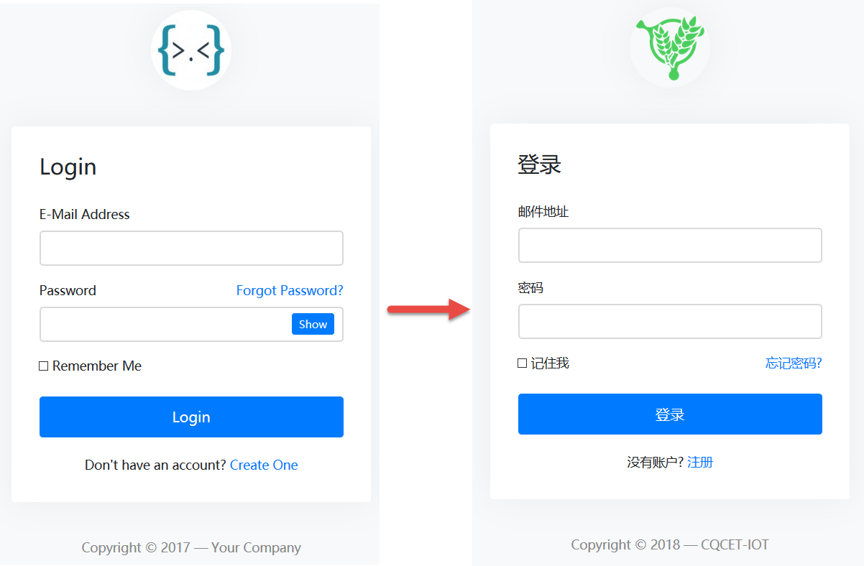
任务
实施
1. 修改参考项目
项目地址： https://github.com/nauvalazhar/my-login
ADO.NET

Slide 7

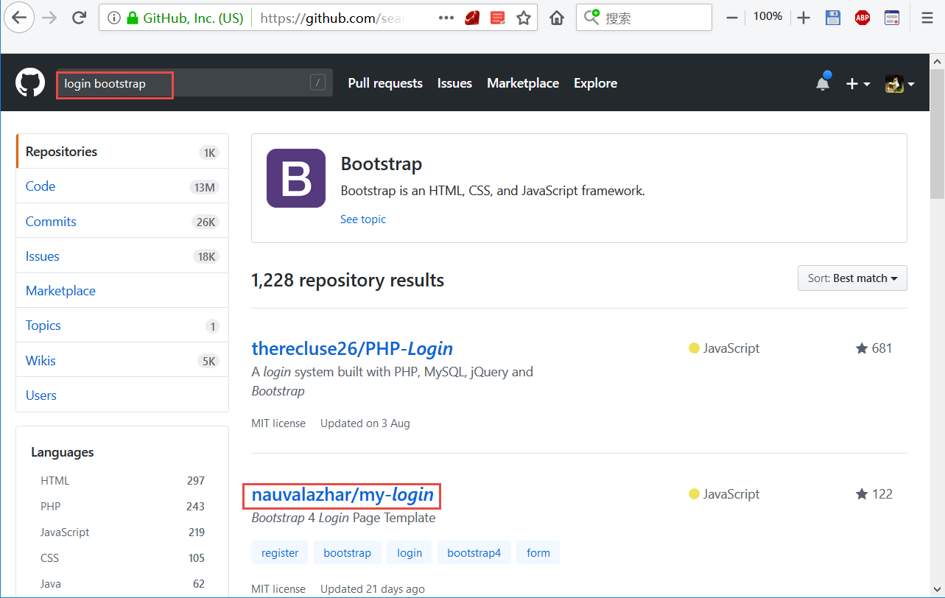
任务咨询
如何寻找参考项目
ADO.NET

Slide 8
任务
实施
2. 向系统中增加注册功能
参考项目已经使用HTML实现登录、注册、忘记密码、重置密码四个功能。
练习项目已经使用ASP.NET实现登录，忘记密码、重置密码功能，请根据这三个功能，添加注册功能。
ADO.NET

Slide 9
任务咨询
如何区分ASP.NET控件和HTML原生标签
ADO.NET

Slide 10

本节课回顾
了解了一种开发的新思路，在GitHub上寻找满意的项目，基于自己的需求修改
跟数据库打交道，则使用ASP.NET技术。将需要数据的控件变成ASP.NET控件。
如果仅仅是为了显示，则建议使用原生的HTML。
ADO.NET

